Slide 1


XAMPP

Slide 2

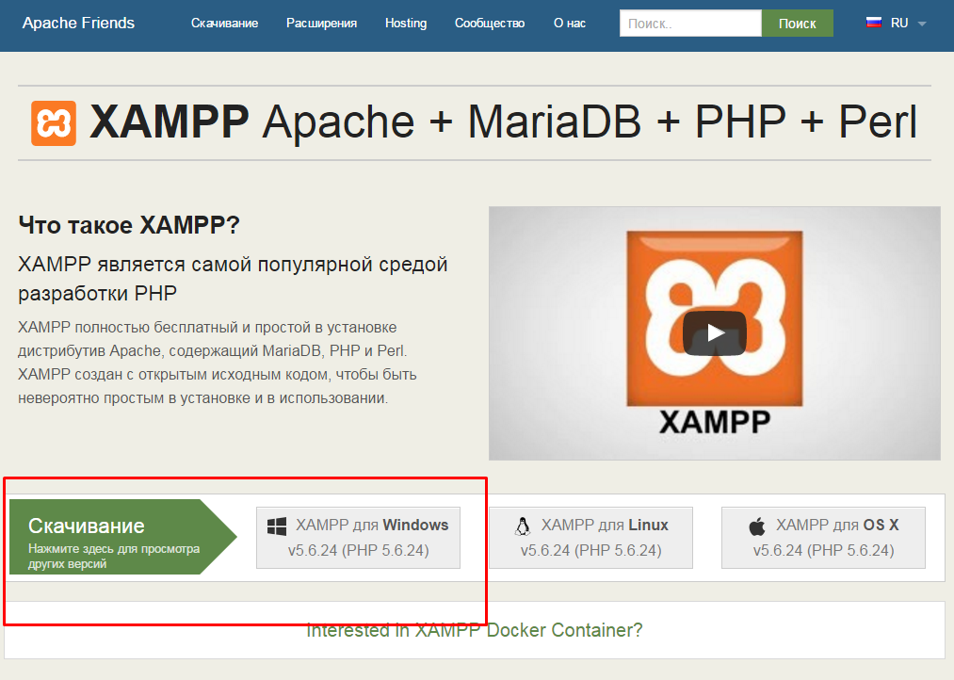
XAMPP
В гугле запросом XAMPP находим сайт https://www.apachefriends.org/ru (как правило это первая ссылка) на первой же странице жмем xampp для windows и скачиваем сам сервер

Slide 3
Перед началом установки выходим и выключаем СКАЙП , и только потом устанавливаем xampp , путь установки – по умолчанию т.е. в корневой диска С: !!! по окончанию установки появится окно – контроль панель сервера . Нам нужно запустить Apache и MySQL ! – жмем start. Если все хорошо и вы не забыли выключить скайп с которым идет конфликт , то названия модулей приобретут зеленый фон

Slide 4
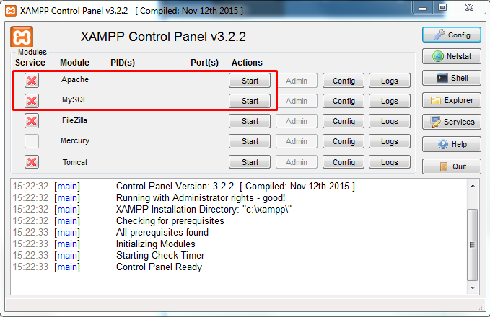

Slide 5
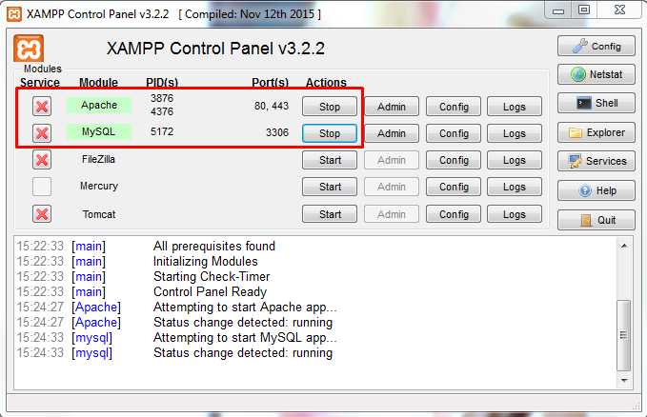
Теперь заходим в папку xampp где мы установили наш сервер, находим папку htdocs и в ней создаем свой новый проект !

Slide 6
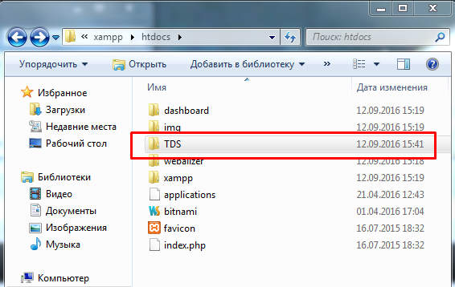
Создаем наши классические папки CSS, fonts, images, js + partials – где будут храниться все наши модули !

Slide 7
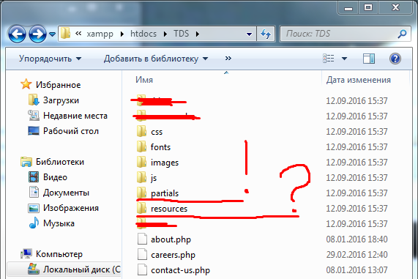
Чтобы в браузере просмотреть наш проект надо перейти адресу : localhost/ название проекта/

Slide 8
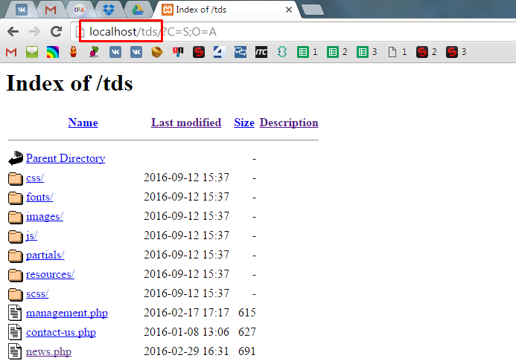

Slide 9
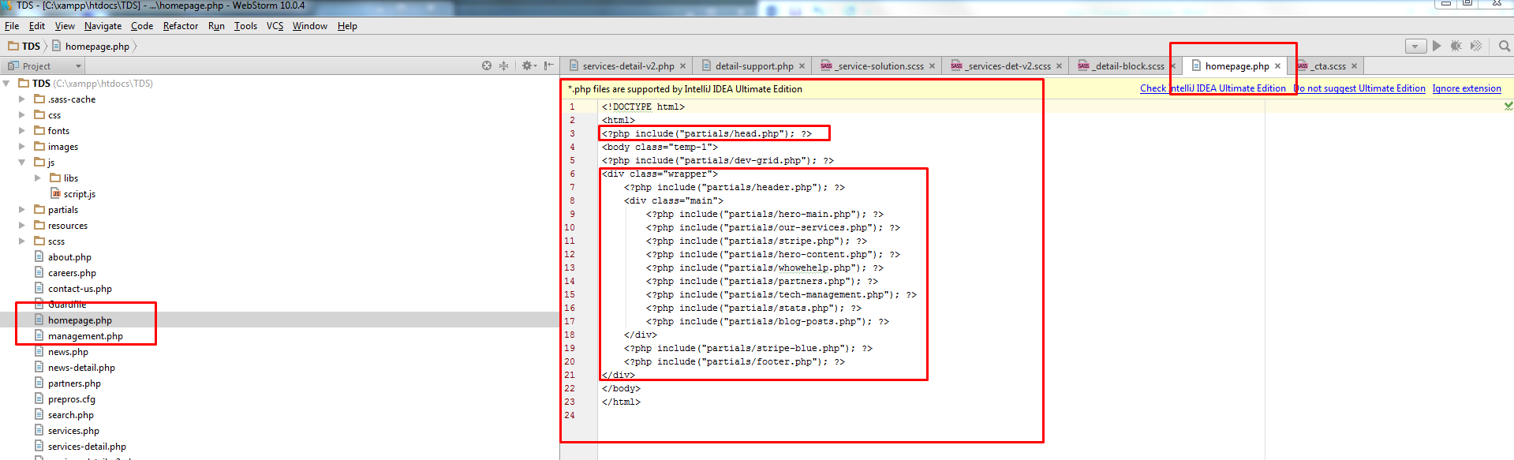
весь проект разбивают на условные границы т.е. модули и дальше работа будет в этих модулях (файлах пхп) ! Вместо нашего html файла мы создаем пхп файл страницы ! открываем этот файл в редакторе и теперь запись страницы будет иметь вот такой вид

Slide 10
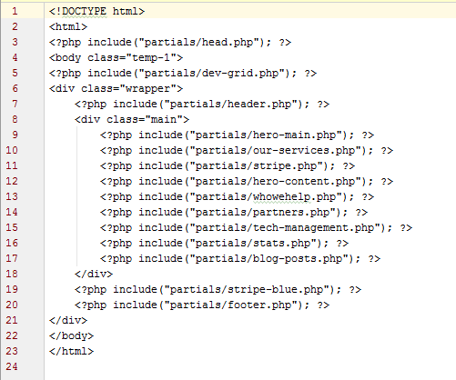

Slide 11
Обратите внимание Doctype без определения версии html , head тоже вынесен в отдельный модуль и все наши блоки теперь будут в отдельных файлах модулях !
Подключаются эти файлы классическим вызовом пхп :
<?php include("partials/head.php"); ?>
Создаем пхп файл в папке partials – открываем его и начинаем верстать наш модуль !

